Slide 1

L.M. in Ingegneria Biomedica – A.A. 22/23
Laboratorio di fotonica per la medicina
Prof. Marco Consales
Laboratorio 06
Caratterizzazione di un biosensore in fibra ottica Lab-on-Fiber
Benedetta Masone
b.masone@studenti.unimol.it – mat.177470
Martina Rainone
m.rainone@studenti.unimol.it – mat.177471
Fabrizio Ravelli
f.ravelli@studenti.unimol.it – mat.177085
Laboratorio di fotonica per la medicina
Lab 06 – Lab-on-Fiber

Slide 2
INDICE
Obbiettivo
Introduzione teorica
Strumentazione utilizzata
Procedura operativa
Analisi dati
Laboratorio di fotonica per la medicina
Lab 06 – Lab-on-Fiber
2/13

Slide 3

OBIETTIVO
Caratterizzazione spettrale
di un biosensore in fibra ottica Lab-on-Fiber
Laboratorio di fotonica per la medicina
Lab 06 – Lab-on-Fiber
3/13

Slide 4
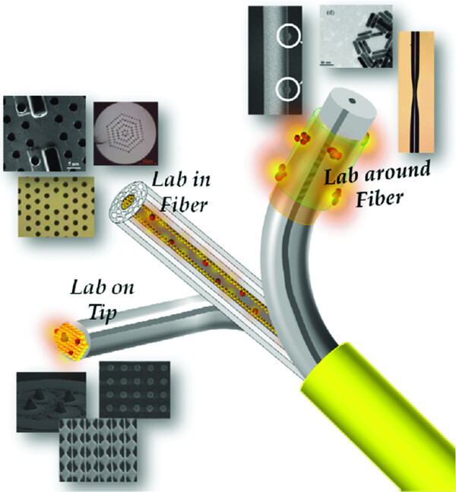
INTRODUZIONE TEORICA
Le tipologie di LAB-ON-FIBER esistenti
differiscono per la posizione in cui i materiali funzionali, atti a conferire alla fibra ottica la capacità di rilevare informazioni, vengono integrati.
Tramite questa tecnologia è possibile creare sensori miniaturizzati in grado di rilevare variazioni del microambiente correlate alla presenza di interazioni molecolari.
Laboratorio di fotonica per la medicina
Lab 06 – Lab-on-Fiber
4/13

Slide 5
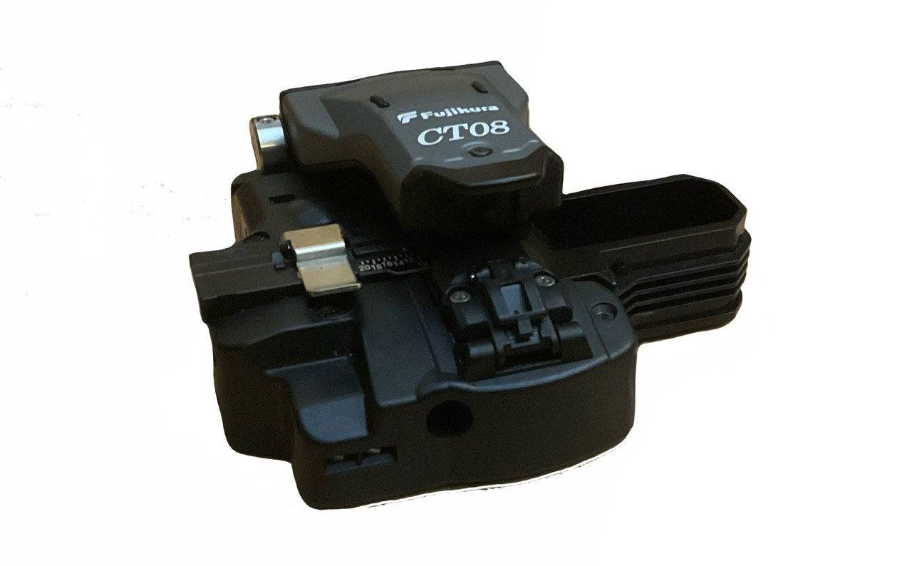
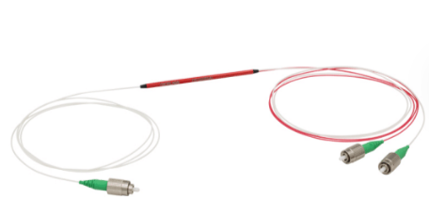
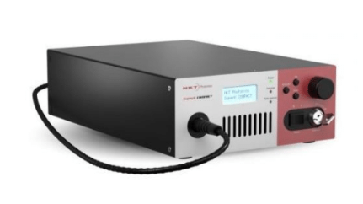
STRUMENTAZIONE UTILIZZATA
Taglierino
Rifrattometro di Abbe
Sorgente
Sonda in fibra ottica
Accoppiatore 2x1
Isolatore
Analizzatore di spettro ottico (OSA)
Laboratorio di fotonica per la medicina
Lab 06 – Lab-on-Fiber
5/13

Slide 6
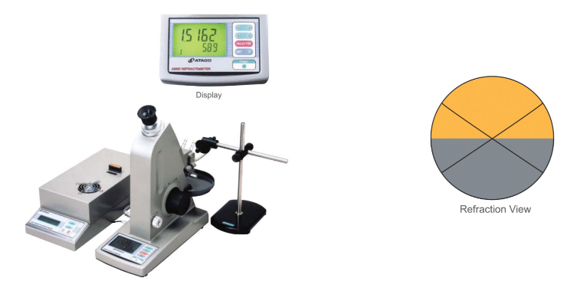
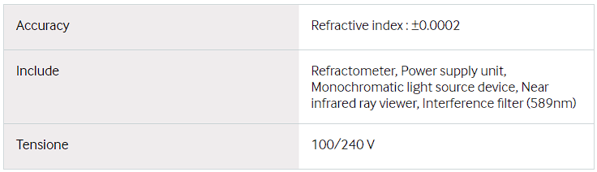
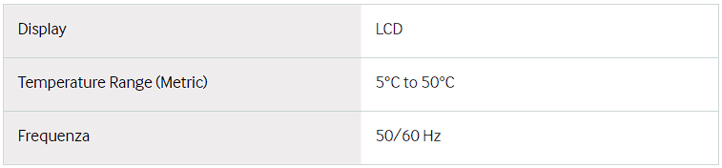
STRUMENTAZIONE UTILIZZATA
RIFRATTOMETRO DI ABBE
Laboratorio di fotonica per la medicina
Lab 06 – Lab-on-Fiber
6/13

Slide 7
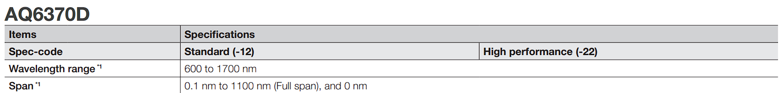
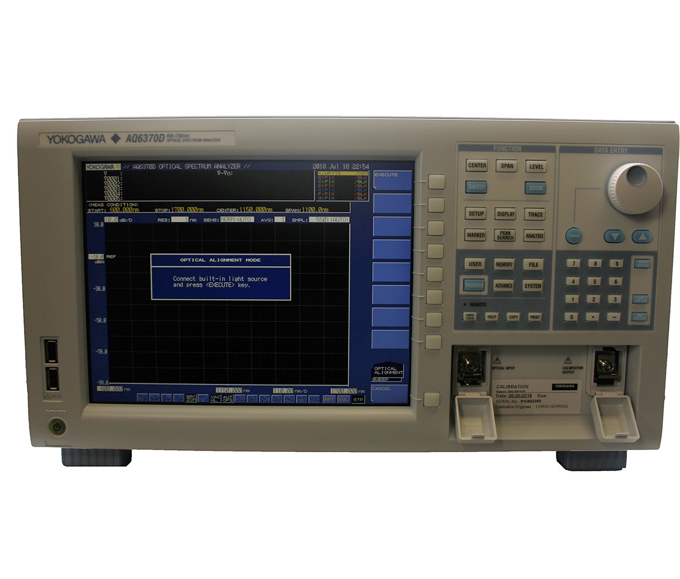
STRUMENTAZIONE UTILIZZATA
ANALIZZATORE DI SPETTRO OTTICO (OSA)
Laboratorio di fotonica per la medicina
Lab 06 – Lab-on-Fiber
7/13

Slide 8
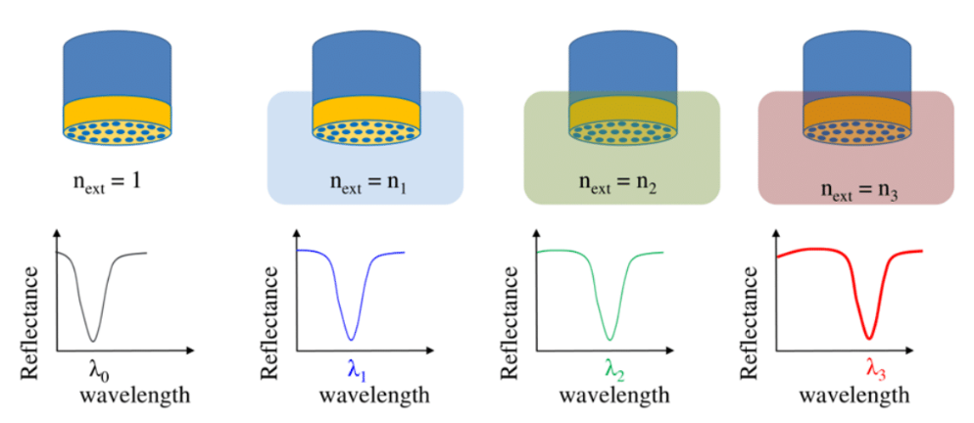
PROCEDURA OPERATIVA
Misure indice di rifrazione
Caratterizzazione spettro ottico:
Calibrazione con fibra specchiata
Acquisizione dello spettro ottico
Laboratorio di fotonica per la medicina
Lab 06 – Lab-on-Fiber
8/13

Slide 9
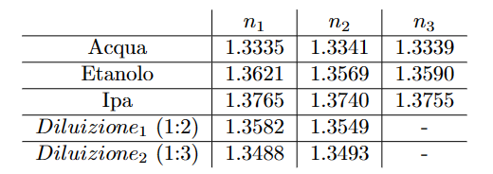
PROCEDURA OPERATIVA
1. MISURE INDICI DI RIFRAZIONE
ll rifrattometro di Abbe consente di misurare l’indice di rifrazione a una specifica lunghezza d’onda (589 nm).
Le misure sono state ricavate secondo la seguente procedura:
posizionamento del campione sul vetrino;
attivazione della sorgente;
regolazione attraverso una manopola per riportare l’ombra in corrispondenza della croce posta sul campione;
risciacquo con acqua e inserimento del nuovo campione.
Laboratorio di fotonica per la medicina
Lab 06 – Lab-on-Fiber
9/13

Slide 10
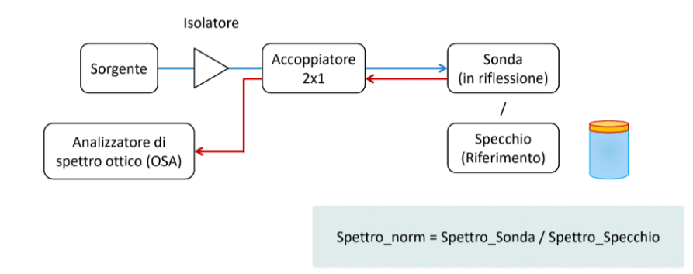
PROCEDURA OPERATIVA
2. CARATTERIZZAZIONE SPETTRO OTTICO
Acquisizione dello spettro per la sonda specchiata.
Misura degli spettri immergendo la sonda all'interno di varie soluzioni e impostando alcuni parametri come di seguito:
RISOLUZIONE: 2 nm;
SEMPLING POINT: 2001;
START-STOP: 1250-1650 nm.
Laboratorio di fotonica per la medicina
Lab 06 – Lab-on-Fiber
10/13

Slide 11
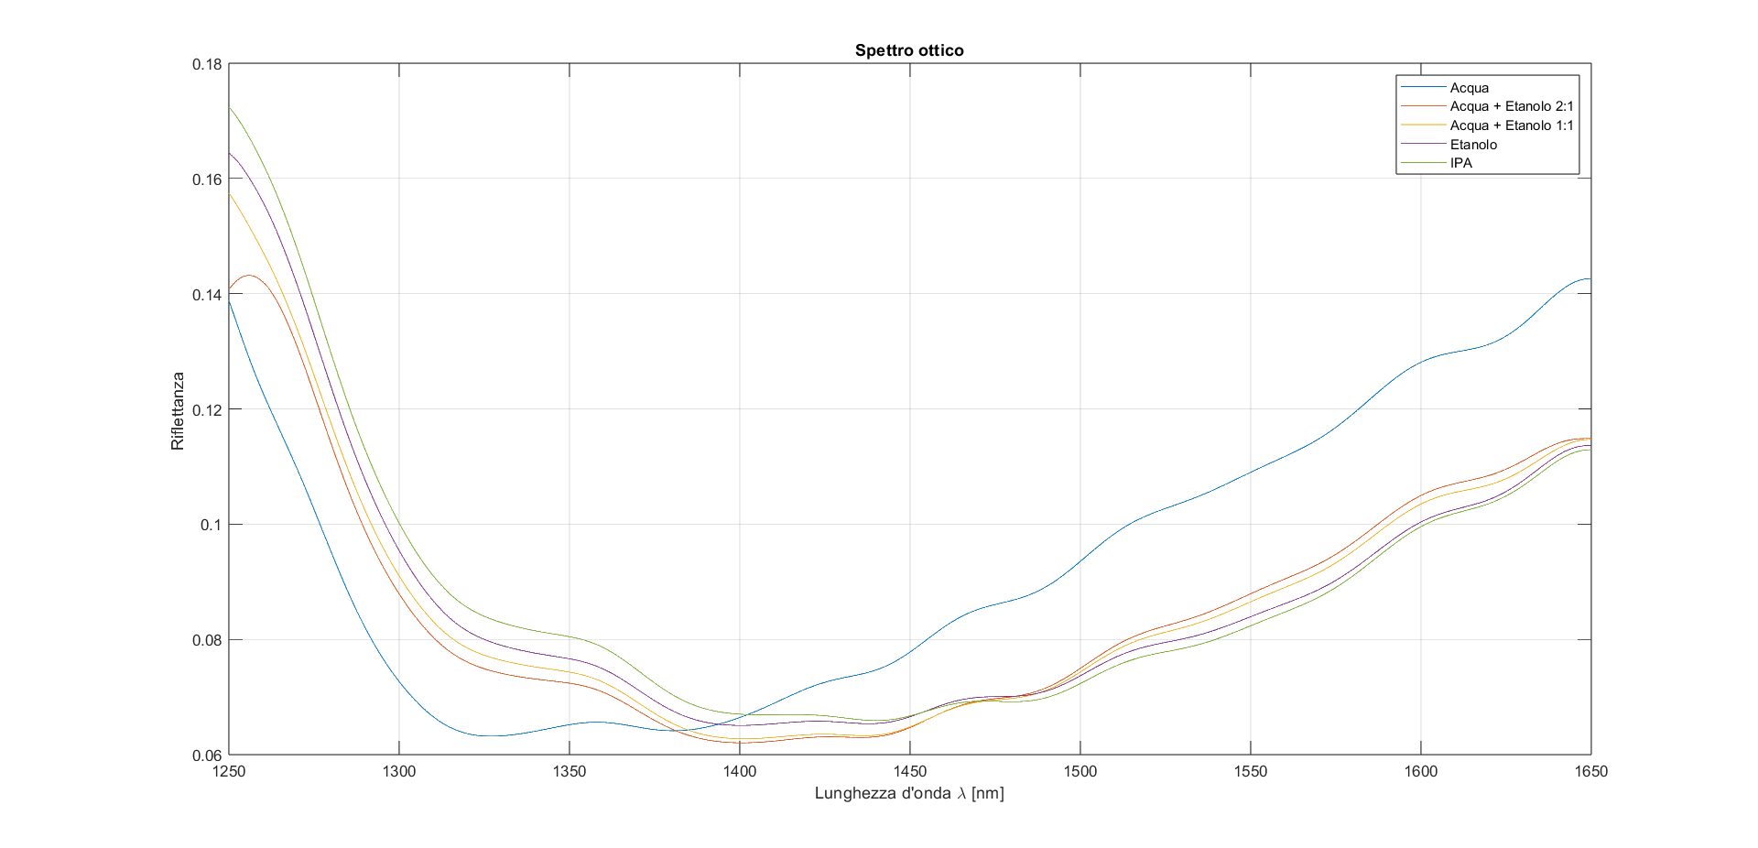
ANALISI DATI
SPETTRI OTTICI MEDI
Laboratorio di fotonica per la medicina
Lab 06 – Lab-on-Fiber
11/13

Slide 12
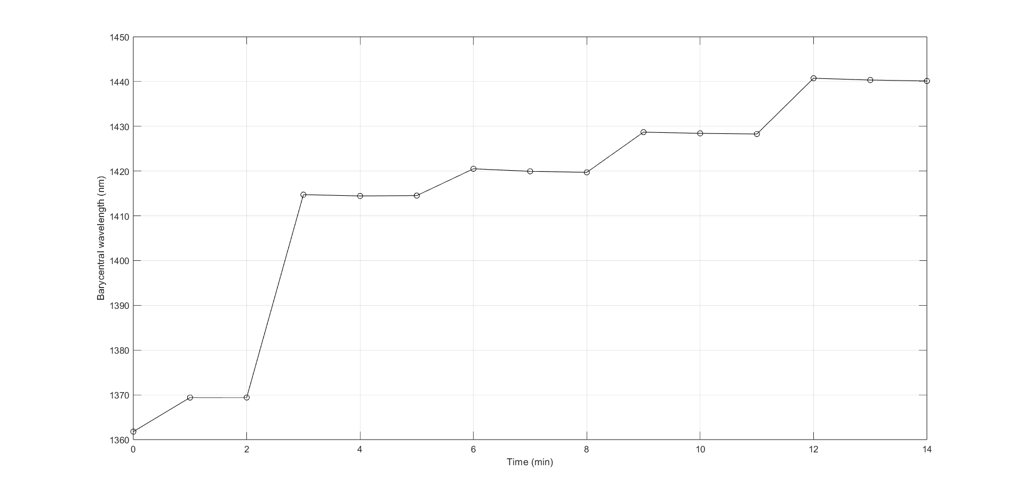
ANALISI DATI
SENSORGRAMMA
Laboratorio di fotonica per la medicina
Lab 06 – Lab-on-Fiber
12/13

Slide 13
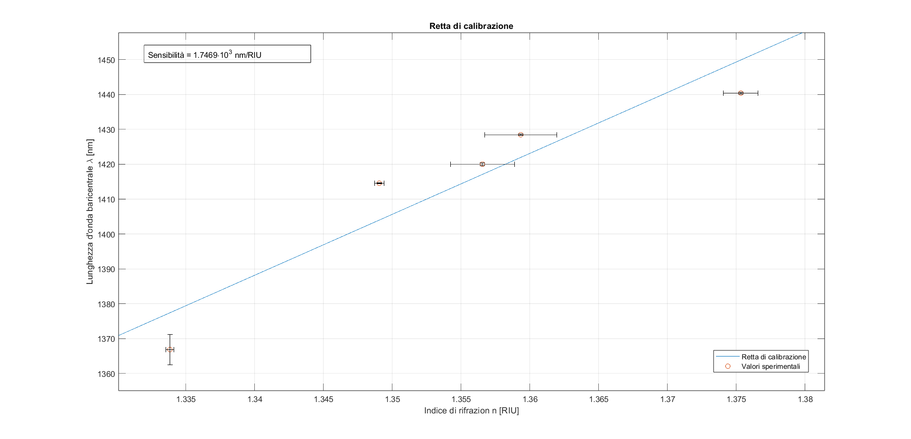
ANALISI DATI
RETTA DI CALIBRAZIONE
Laboratorio di fotonica per la medicina
Lab 06 – Lab-on-Fiber
13/13

